Slide 1

Ипотечный кредитный продукт
«Дальневосточная ипотека»*
2%
6 млн. руб.
20%
ставка на весь срок кредитования
максимальная сумма кредита
минимальный первоначальный взнос
36-240мес.
до 31.12.2024
срок кредита
срок действия программы
*Утверждена Постановлением Правительства РФ от 07.12.19г. №1609 «Об утверждении условий программы
«Дальневосточная ипотека» и внесении изменений в распоряжение Правительства Российской Федерации от 02.09.2015г. №1713-р»

Slide 2



Целевая аудитория
Физические лица – граждане РФ
Категория «Молодая семья»
от 21 года и до 35 лет включительно на дату заключения кредитного договора:
Категория «Дальневосточный гектар»
от 21 года и до 65 лет на дату погашения кредита
  состоит в браке с гражданином РФ, возраст каждого из супругов не превышает 35 лет включительно
  Заемщику (одному из солидарных заемщиков) предоставлен земельный участок в соответствии с Федеральным законом № 119-ФЗ от 01.05.2016г.
  не состоит в браке (не старше 35 лет включительно) - есть ребенок (гражданин РФ) до 18-ти лет
  Вид разрешенного использования:
  «ИЖС» или «ЛПХ»
Воспользоваться кредитом по программе «Дальневосточная ипотека» можно только один раз в роли Заемщика/Созаемщика;
Супруг(-а) Заемщика в обязательном порядке привлекается в качестве солидарного Заемщика по кредитному продукту;
По одному кредиту заемщиками (солидарными заемщиками) могут быть до 4 человек, на которых требования, указанные для целевой аудитории, не распространяются.

Slide 3
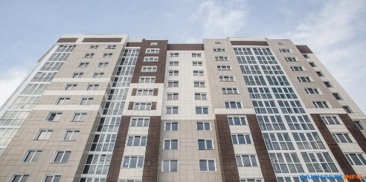
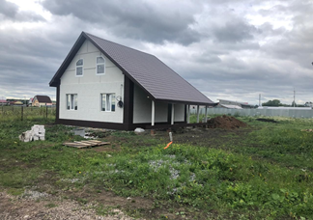
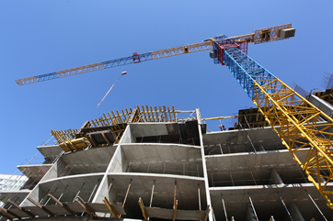
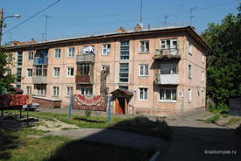
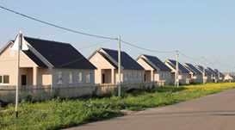
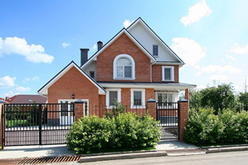
Цель кредита
Категория «Молодая семья»
Категория «Дальневосточный гектар»
Квартира по Договору купли-продажи с застройщиком** в многоквартирном доме
Квартира в многоквартирном доме по Договору участия в долевом строительстве от застройщика**
Квартира или жилой дом типовой застройки с земельным участком в сельских поселениях*** по Договору купли-продажи от юридического или физического лица
Индивидуальное строительство жилого дома на имеющемся земельном участке или приобретение земельного участка и строительство на нем индивидуального жилого дома (под залог имеющейся недвижимости)
Индивидуальное строительство жилого дома на «Дальневосточном гектаре» (под залог имеющейся в собственности заемщика квартиры или апартаментов (в любом регионе РФ)
!
Перекредитование/рефинансирование (полное погашение) предшествующих ипотечных кредитов/займов
не допускается
** За исключением управляющей компании инвестиционного фонда
***Сельское поселение определяется в соответствии с Федеральным законом от 06.10.2003 № 131-ФЗ «Об общих принципах организации местного самоуправления в Российской Федерации» и Федеральным законом от 28.12.2013 № 443-ФЗ «О федеральной информационной адресной системе и о внесении изменений в Федеральный закон «Об общих принципах организации местного самоуправления в Российской федерации».

Slide 4
Процентная ставка и порядок погашения кредита
Повышение процентной ставки осуществляется:
  В случае отказа от заключения договоров личного страхования – размер надбавки применятся в соответствии с правилами Банка, выдавшего кредит;
  В случае если заемщик (любой из солидарных заемщиков) согласно Условий программы «Дальневосточная ипотека» является или ранее являлся заемщиком (солидарным заемщиком) или поручителем по другим ипотечным кредитам, по которым кредитор получает (ранее получал) возмещение в соответствии с Условиями программы «Дальневосточная ипотека» - процентная ставка повышается;
  Для категории «Молодая семья» - в случае отсутствия информации о факте регистрации по месту жительства заемщика, соответствующего требованиям раздела «Целевая аудитория»/ одного из солидарных заемщиков, соответствующих требованиям раздела «Целевая аудитория» по адресу жилого помещения, построенного или приобретенного с использованием кредитных средств, в период начиная с 271-го дня со дня государственной регистрации права собственности на такое помещение до даты, отстоящей на 5 лет от даты выдачи кредита - процентная ставка равна Предельному размеру процентной ставки. При этом размер процентной ставки не может превышать Предельного размера процентной ставки применяемой Банком.
  Погашение осуществляется аннуитетными ежемесячными платежами.

Slide 5

Залоговое обеспечение
Готовая квартира/дом
залог приобретаемого недвижимого имущества (с оформлением закладной)
Строящаяся квартира
на этапе строительства-залог прав требования участника долевого строительства;
после регистрации права собственности на квартиру –залог недвижимого имущества (с оформлением закладной)
Строительство жилого дома
Залог имеющейся в собственности заемщика (любого из солидарных заемщиков) недвижимости, включая квартиру или апартаменты (с оформлением закладной)****
Страховое обеспечение
Имущественное страхование – обязательно по факту оформления права собственности
Личное страхование – по желанию заемщика
Титульное страхование (для объектов на вторичном рынке жилой недвижимости) – по желанию заемщика
**** В составе собственников квартиры/апартаментов, передаваемых в залог не должно быть несовершеннолетних детей или недееспособных лиц

Slide 6
Перечень документов для подачи заявки
Основные документы:
-Заявление-анкета заемщика/созаемщика;
-Паспорт заемщика/созаемщика с отметкой о регистрации;
-Документ, подтверждающий регистрацию по месту пребывания (при наличии временной регистрации);
-СНИЛС
Если в качестве обеспечения по кредиту оформляется залог иного объекта недвижимости:
Документы по предоставляемому залогу
Документы, которые могут быть предоставлены после одобрения кредитной заявки:
Документы по кредитуемому жилому помещению (могут быть предоставлены в течение 90 календарных дней с даты принятия
решения Банком о выдаче кредита);
Документы, подтверждающие наличие первоначального взноса
Внимание! Перечень требуемых документов может быть изменен по усмотрению Банка.
Для получения кредита по программе «Молодая семья» дополнительно предоставляются:
Свидетельство о браке (не требуется в случае предоставления кредита лицам из неполных семей);
Свидетельство о рождении ребенка;
В случае принятия в расчет платежеспособности доходов родителя(ей) заемщика/созаемщика — документы, подтверждающие родство (документы, удостоверяющие личность; свидетельство о рождении; свидетельство о браке; свидетельство о перемене фамилии, имени, отчества и т.п.).

Slide 7
Особенности рассмотрения заявки, проведения сделки и выдачи кредита

Slide 8
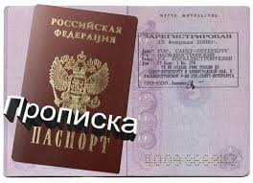

Прочие условия
Для получения кредита регистрация на территории ДФО не является обязательным условием
После регистрации права собственности на приобретенный (построенный) объект необходимо зарегистрироваться по адресу объекта в течение 270 дней с даты регистрации
Стаж работы:
  Работники по найму — не менее 3 месяцев на последнем месте (испытательный срок должен быть пройден или отсутствовать);
  Для ИП и собственников бизнеса — безубыточная предпринимательская деятельность не менее 24 месяцев.
!!! По одному кредиту заемщиками (солидарными заемщиками) могут быть до 4 человек.
При цели кредита на приобретение квартиры на стадии строительства, приобретаемая квартира должна находится в доме, включенном в перечень аккредитованных объектов и соответствовать требованиям закона 214-ФЗ.

Slide 9











Список Банков, осуществляющих выдачу ипотечных
кредитов по программе «Дальневосточная ипотека»
Наименование МО | ПАО «Сбербанк» | ПАО «ВТБ» | ПАО «АТБ» | АО «Газпромбанк» | ПАО «Россельхоз банк» | ПАО «Росбанк» | ПАО «Дальневосточный» банк | ПАО «ФК Открытие» | ПАО «Совкомбанк» | АО КБ «Долинск» | ПАО «КБ Восточный»
Александровск-Сахалинский район | +
Анивский городской округ | + |  |  |  | +
Долинский городской округ | + |  |  |  |  |  |  |  | + | + | +
Корсаковский городской округ | + | + | + |  | + |  |  |  | + | + | +
Курильский городской округ | +
Макаровский городской округ | +
Невельский городской округ | + |  |  |  |  |  |  |  | + |  | +
Городской округ Ногликский | + |  |  | + |  |  | + |  | + |  | +
Городской округ "Охинский" | + |  |  |  |  |  | + |  | + |  | +
Поронайский городской округ | + |  | + |  |  |  |  |  | + |  | +
Северо-Курильский городской округ | +
Городской округ "Смирныховский" | +
Томаринский городской округ | + |  |  |  | +
Тымовский городской округ | + |  |  |  |  |  |  |  | +
Углегорский городской округ | + |  |  |  |  |  |  |  | + |  | +
Холмский городской округ | + | + | + |  | + |  |  |  | + |  | +
Городской округ "Город Южно-Сахалинский" | + | + | + | + | + | + | + | + | + | + | +
Южно-Курильский городской округ | + |  |  | +
Телефон бесплатной «горячей» линии | 88005555550 | 88001002424 | 88007758888 | 88001000701 | 88002000290 | 88002005434 | 88005552205 | 88007007877 | 88001000006 | 88002004575 | 88001007100

